Slide 1
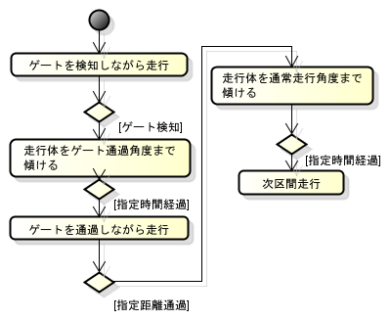
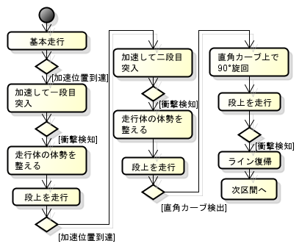
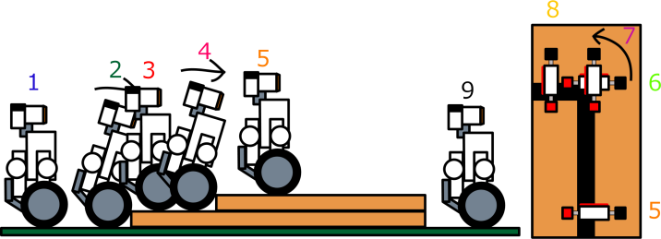
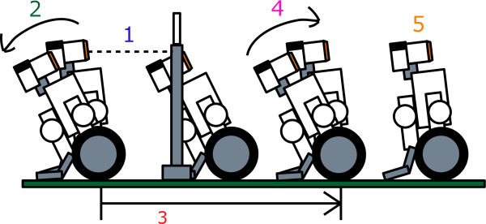
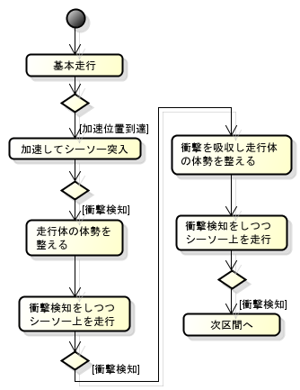
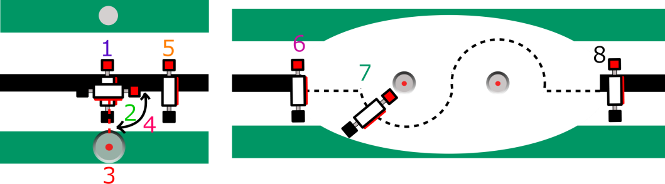
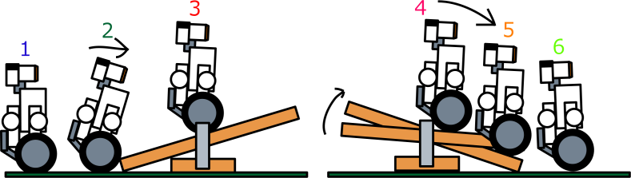
4.走行戦略 良いこんぶ
階段
-危険回避実現-
適切な速度で上ることで、ブレを防ぐ
上る際にブレを防ぐことでライン上に留まることが可能
調査の結果、特に対策する必要無し
左下参照
低速で落下することで衝撃を軽減。 また、落下時に衝撃吸収動作を実行
ライン復帰動作を行い、 ライン上に復帰
ルックアップゲート
-難関クリア-
ゲートを検知する適切な距離を調査し、実装
車体仰角制御で 安定性実現
ゲート通過角度での 目標輝度値設定を 行うことで対応
2と同様
-危険ポイント-
段差衝突時に車体が不安定:転倒
段差突破後に車体がライン上にいない:コースアウト
階段上とコースの輝度値の違いに対応できない:コースアウト
直角部分を曲がり切れない:コースアウト
段差落下時に車体が不安定:転倒
段差落下後に車体がライン上にいない:コースアウト
-危険ポイント-
ゲート検知を失敗:ゲートに衝突
ゲート通過角度への尻尾角度制御失敗:転倒
通常走行角度とゲート通過角度での 輝度値の違いに対応出来ない:コースアウト
ゲート通過角度から通常走行角度への 尻尾角度制御失敗:転倒
1
直角部分対策
ライントレース中にラインが無くなる→輝度値が下がる
その輝度値を検出し、
1
4
4
7
2
8
2
5
3
6
9
3
5
ドリフトターン
シーソー（シングル)
-危険ポイント-
ペットボトル検知で誤検知: ライン消滅エリアでのコース選択ミス→タイム増加
ペットボトル検知後に車体がライン上にいない:コースアウト
ターンエリアでの走行失敗:コースアウト
ターンエリア終了後に車体がライン上にいない:コースアウト
-危険回避実現-
左下参照
左下参照
曲率制御によって 擬似ライントレースを実現
擬似ライントレース終了後 車体はライン上にいるためそのまま再開可能
-危険ポイント-
シーソー突入時に車体が不安定:転倒
シーソーの傾きによって車体が不安定:落下及び転倒
シーソー上とコース上の輝度値の違いに対応できない:コースアウト
シーソー降下時に車体が不安定:落下及び転倒
シーソー落下時に車体が不安定:転倒
シーソー落下後に車体がライン上にいない:コースアウト
アクティビティ図
（未確定）
-難関クリア-
段差1と同様
倒立制御でのジャイロオフセット値を 変更し、斜面に合った倒立制御を実行
ライントレースせずに 直進することでコースアウトを回避
衝撃吸収動作を実行
段差5と同様
段差6と同様
曲率制御
6
3

Slide 2
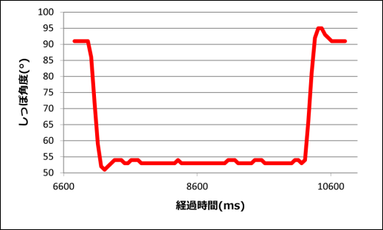
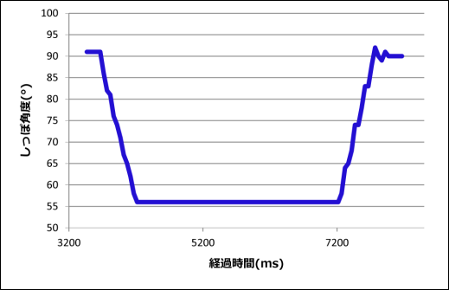
ジャイロセンサ
階段やシーソーを通過するためには、段差を上らなくてはならない。
しっぽを用いた車体仰角制御
ルックアップゲートを通過するためにはしっぽの角度を下げて車体を傾け、通過後に元の角度に戻す必要がある。しかし、しっぽの角度の急激な変化によって、車体が倒れてしまうなどの問題があった。
そこで、しっぽ制御の目標角度自体を最終的な目標角度に達するまで、1°ずつ変化させることにより、急激な角度の変化を抑えることが出来た。
急激な角度変化で車体が転倒する危険が
急激な角度変化で角度が目標角度を突破している
姿勢が低く、車体の重みで角度制御が不安定に
緩やかな制御を実現
緩やかに角度を変化させることで転倒を回避
目標角度への素早い収束が可能に
車体の重みにも耐えられる安定した制御が可能に

